Slide 1
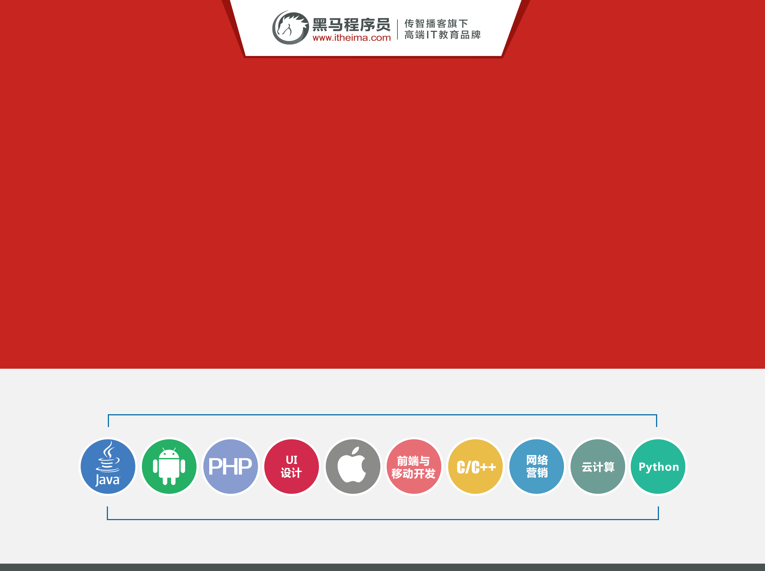
面向对象和内置对象
讲师:小杨

Slide 2
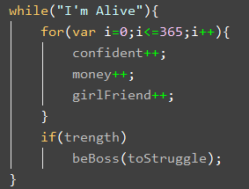
Notes:
帅,有钱,自信

Slide 3
有对象就不用”花钱”了!
面向对象:c#,java,c++
基于对象:js

Slide 4
痛并快乐着
为什么痛?
因为没对象,外人看来我们是单身贵族,然而内在就是一个单身屌丝狗!
为什么快乐?
一旦掌握面向对象这种思想后,yy又提升了一个高度：
Everything is object
目标:找对象,自定义构造函数,创建自定义对象
优点：大幅度提高软件项目的成功率、减少维护费、提高可移植性和可靠性
为什么学习对象,学习对象就是为了封装一些方法，把数据传给方法,使用更方便。

Slide 5

面向对象
对象:(可以这么理解)看得见,摸得到,具体特指的某一个东西.
对象具有特征和行为,可以封装一些数据.
举例子:
打游戏:http://www.codecombat.cn/
面向对象和基于对象
面向对象：可以创建自定义的类型、很好的支持继承和多态。
面向对象的语言c++/java/c#...
面向对象的特征：封装、继承、多态
万物皆对象,世间的一切事物都可以用对象来描述
基于对象：无法创建自定义的类型、
不能很好的支持继承和多态。基于对象的语言JavaScript
但是:js可以模拟面向对象,本身不具备面向对象的特征。

Slide 6
Js中的对象
js中的对象就是无序属性的集合
其属性可以包含基本值、对象或函数。对象就是一组没有顺序的值。我们可以把JavaScript中的对象想象成键值对，其中值可以是数据和函数。
对象的行为和特征
特征---属性
行为---方法
学生的行为:吃饭,睡觉,学习…
学生的特征:名字,性别,身高,体重…

Slide 7
创建对象
如何创建对象:使用关键字:new Object();此时在内存中开辟了一块空间,并且创建了一个没有任何属性和方法的对象。
//创建了一个空对象,此时的对象没有任何的行为和特征 var student=new Object(); //为对象增加属性(特征) student.name="二狗子"; student.age=23; //为对象增加方法(行为) student.eat=function () { console.log("大口吃榴莲"); };//函数表达式(赋值语句加分号) student.play=function (name) { //在当前对象的方法中使用this,this就是当前的这个对象 console.log(this.name+"玩"+name); }; console.log(student.name); console.log(student.age); student.eat(); student.play("电脑");

Slide 8
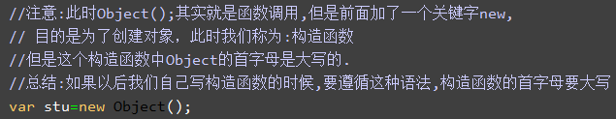
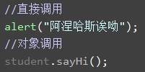
构造函数
new Object()
new后面调用方法，调用的方法，我们称为构造函数。Object() 我们把他视为一个构造函数，构造函数的本质就是一个函数，只不过构造函数的目的是为了创建新对象，为新对象进行初始化(设置对象的属性)
构造函数解释:构建一个对象并且返回。
new Object()开辟了空间，返回新的对象…
函数和方法的区别:
函数:直接调用的
方法:对象调用的

Slide 9
如何创建多个对象
创建一个有很多属性和方法的对象需要很多代码，那么如果想要创建多个对象怎么办?可以复制代码,复制代码的时候就可以考虑使用函数了.
function createStudent(name,age,sex) { //name,age,sex是局部变量 var stu=new Object(); //stu.name和stu.age和stu.sex是对象的属性 stu.name=name; stu.age=age; stu.sex=sex; stu.sayHi=function () { console.log("我叫"+this.name+"年龄是"+this.age+"性别"+this.sex); };//end sayHi return stu; }//end createStudent var stu1=createStudent("良辰",23,"男"); var stu2=createStudent("日天",24,"男"); var stu3=createStudent("凤姐",34,"女");

Slide 10
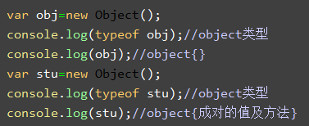
自定义构造函数
这种构造函数都是object类型的,
我们如何自定义构造函数?
Js中对象:无序的属性集合,可以看成是键值对
案例:动态为对象添加属性
//1.开辟存储控件,存储创建新的对象new Object() //2.把this设置为当前对象 //3.执行该函数中的代码,设置对象的属性和方法 //4.返回创建新的对象 function Student(name,age,sex) { this.name=name; this.age=age; this.sex=sex; this.sayHi=function () { console.log("我叫"+this.name); }; } var stu1=new Student("老王",20,"男"); var stu2=new Student("小明",5,"女"); stu1.sayHi(); stu2.sayHi();
//因为对象就是无序的属性集合,可以看成是键值对 var stu1=new Student("小杨",18,"男"); //所以,可以这么玩 console.log(stu1.name); console.log(stu1["name"]); stu1.age=100; stu1["age"]=1000; //动态为对象增加属性 var obj=new Object(); for(var i=0;i<10;i++){ obj["n"+i]=i; } for(var i=0;i<10;i++){ console.log(obj["n"+i]); }

Slide 11
总结this
1.var obj=new Object();
obj.sayHi();此时的this是谁?obj
2.构造函数中的this是谁?就是new的当前对象
3.function alert(){console.log(this)};此时的this是谁?window

Slide 12
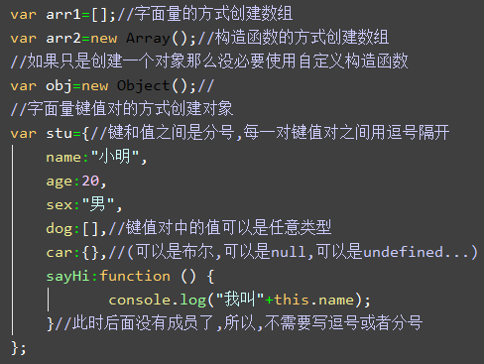
更简单的方式创建对象

Slide 13
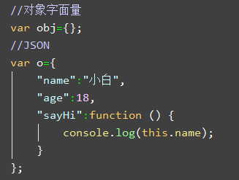
介绍:JSON
什么是JSON
JavaScript Object Notation（JavaScript对象表示形式）
JSON和对象字面量的区别
JSON的属性必须用双引号引起来，对象字面量可以省略
区别:json键有双引号,json仅仅是数据的一种描述形式而已，一种规范，所以,不同语言之间都可以使用,将来解析数据的时候不带双引号会出错的。

Slide 14
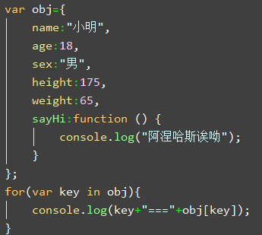
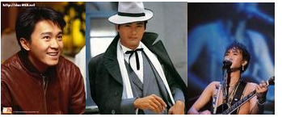
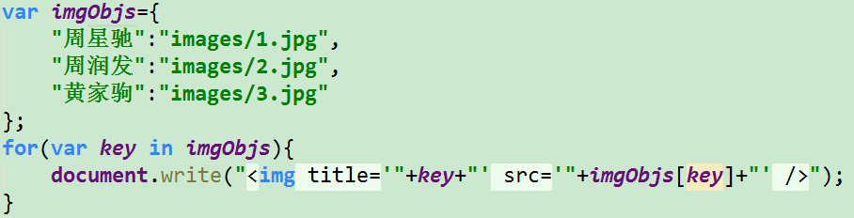
遍历对象的属性
for循环可以遍历有序的数据,如数组,但是无法遍历对象中的属性,因为对象中属性是无序的集合,那么如何变量对象中的属性呢?
for-in循环
语法:
for(var key in object){
}
注意:obj.key是undefined,因为obj对象中没有key这个属性

Slide 15
基本类型和引用类型
JavaScript中的数据类型分为两类：基本类型和引用类型
基本类型：直接存储值，画图解释
Number、String、Boolean
Undefined、Null
引用类型：存储引用，画图解释
Object、Array、Date、函数(function)
包装基本类型-引用类型

Slide 16
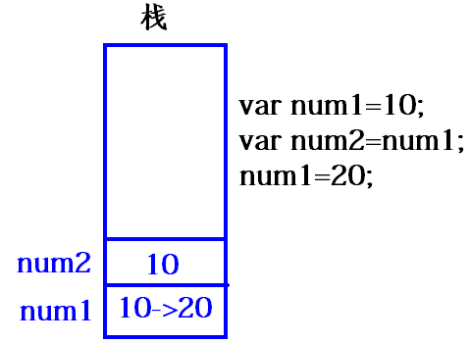
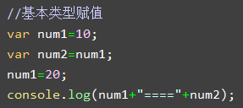
基本类型赋值效果图
原理图,得出结论:基本类型赋值后,修改num1变量的值,num2变量的值不改变

Slide 17
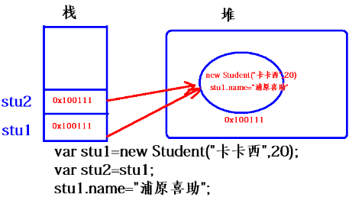
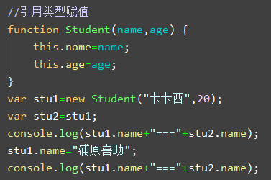
引用类型赋值效果图
原理图,得出结论:引用类型赋值,赋值的是地址,修改stu1对象的属性值,stu2对象的属性值会发生改变

Slide 18
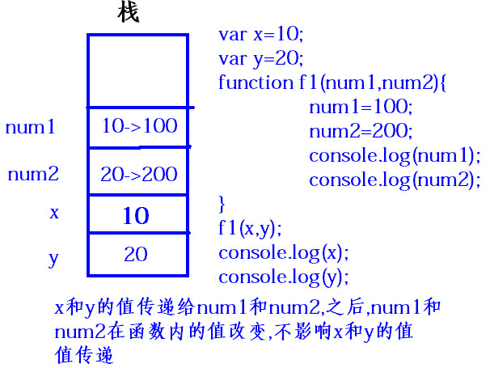
基本类型作为函数参数传递(值传递)

Slide 19
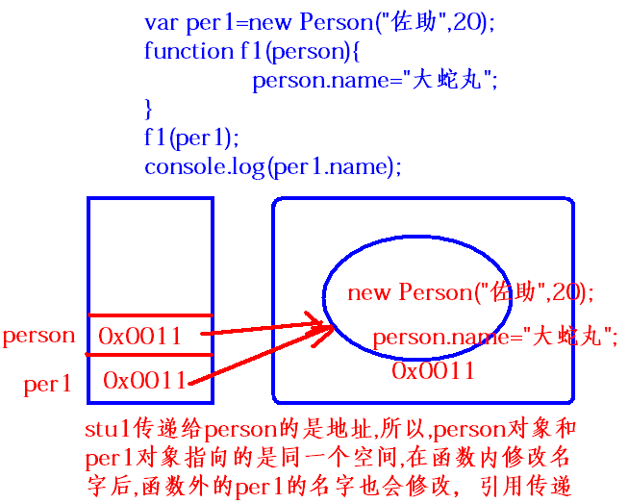
引用类型作为函数参数传递(引用传递)

Slide 20
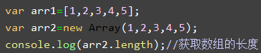
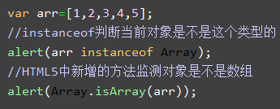
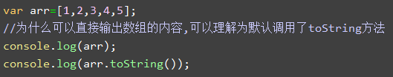
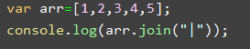
数组Array
数组-引用类型,javascript中的内置对象
创建数组的方式:
监测数组的方式:instanceof和isArray方法
toString方法
join方法可以把数组中的每个元素用特殊符号分隔,返回一个新的字符串

Slide 21
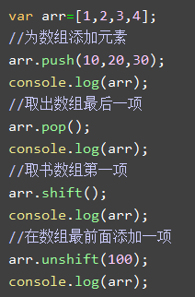
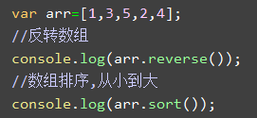
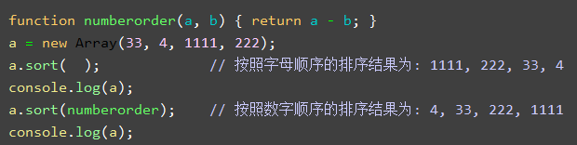
数组中常用方法
栈操作(先进后出)
push()
pop() //取出数组中的最后一项，修改length属性
队列操作(先进先出)
push()
shift()//取出数组中的第一个元素，修改length属性
unshift() //在数组最前面插入项，返回数组的长度
reverse()反转数组
sort()数组排序,从小到大

Slide 22
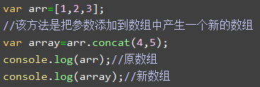
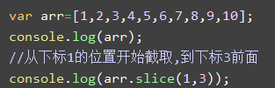
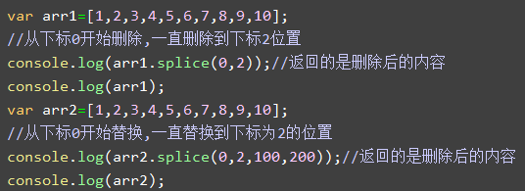
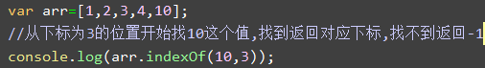
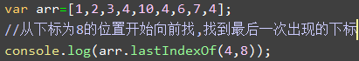
数组中常用的方法
concat方法:添加参数产生新的数组
slice() //从当前数组中截取一个新的数组，不影响原来的数组，参数start从0开始,end从1开始
splice()//删除或替换当前数组的某些项目，参数start,deleteCount,options(要替换的项目)
indexof方法从某个下标开始找,H5
lastIndexof方法也是通过下标找值

Slide 23
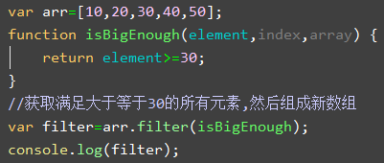
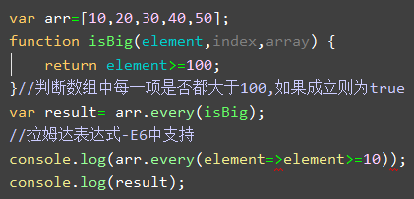
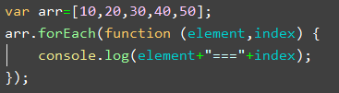
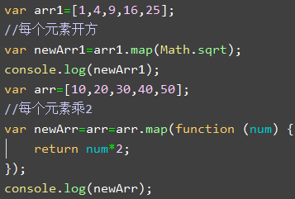
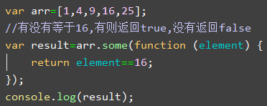
数组中常用的方法
迭代方法:下面这几个方法都不会修改原数组
every方法,判断数组中的每一项是否都
满足条件,如果满足则返回true，否则返回false
filter方法,判断数组中的每一项是否都
满足条件,如果满足则返回新数组
foreach方法
遍历数据
map方法对每个元素进行操作,返回新的数组
some方法判断是否满足条件

Slide 24
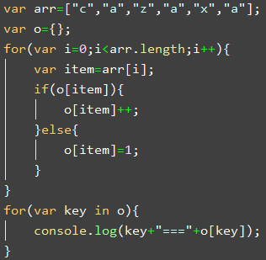
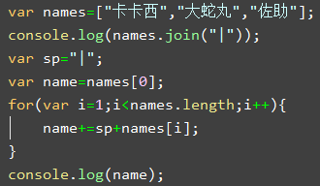
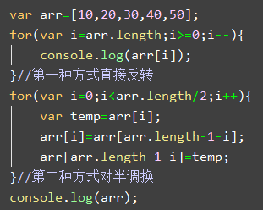
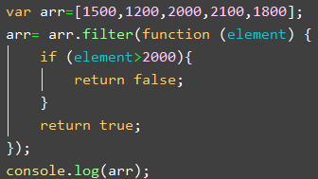
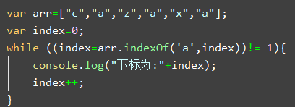
数组练习
将一个字符串数组输出为|分割的形式，比如“刘备|张飞|关羽”。使用两种方式实现
将一个字符串数组的元素的顺序进行反转。["a","b","c","d"] →["d","c","b","a"]。使用两种种方式实现。提示：第i个和第length-i-1个进行交换
工资的数组[1500,1200,2000,2100,1800],把工资超过2000的删除
["c","a","z","a","x","a"]找到数组中每一个a出现的位置

Slide 25
日期对象Date
Date-引用类型，JavaScript中的内置对象
获取当前时间
var date = new Date(); //UTC的时间
//返回数字，时间的毫秒形式
var date = Date.now(); //HTML5，IE9+
var date = +new Date(); //不支持now方法的时候
var date=new Date(); console.log(date); console.log(date.toString()); //歪果仁的显示方式 console.log(date.toDateString()); //不同浏览器显示的方式不一样 console.log(date.toLocaleDateString()); //获取实现,不同浏览器显示的时间不一样,所以,用起来不方便 console.log(date.toTimeString()); console.log(date.toLocaleTimeString());

Slide 26
日期转换
1.字符串转换成日期
2.日期转日期的方式,月份从0开始
3.数字转日期方式
var date1=new Date("2015-12-12"); console.log(date1); //还可以这么写,效果一样,注意:月是从0开始的,所以,减1 var date2=new Date(2015,11,12); console.log(date2);
var date=new Date(); //获取的是13位的数字,表示时间,这样就可以相减了 //数字是从1970-1-1 0：0：0，从毫秒开始数 console.log(date.valueOf());
获取日期的毫秒形式
//数字转换成日期1468397561755 var date2=new Date(1468397561755); console.log(date2);
另一种获取日期的毫秒形式
var date=Date.now();HTML5的方式 console.log(date);
var date=+Date.now(); console.log(date);
这种常用，特殊的语法

Slide 27
日期转换
var date=Date.parse("2016-12-32"); console.log(date);//转换失败是NaN //转换成功是日期的毫秒形式 date=Date.parse("2016-12-12"); console.log(date);
var date=new Date("2016-12-32"); console.log(date);//转换失败:Invalid Date
Date.parse和new Date()都可以转换,
区别:前者转换失败是NaN
后者转换失败是Invalid Date

Slide 28
日期格式化方法
toString()
valueOf() -- 返回时间对象对应的毫秒数字，因此可以直接使用 > < 判断两个时期的大小
toDateString()
toTimeString()
toLocaleDateString()
toLocaleTimeString()
不同的浏览器，各种toString()返回的结果不一致

Slide 29
获取日期中指定部分
getTime() 返回毫秒数和valueOf()结果一样
getMilliseconds() //毫秒
getSeconds() 返回0-59
getMinutes() 返回0-59
getHours() 返回0-23
getDay() 返回星期几 0周日 6周6
getDate() 返回当前月的第几天
getMonth() 返回月份，从0开始
getFullYear() 返回4位的年份 如 2016

Slide 30
自己写一个方法返回指定的日期格式
写一个函数传过来一个时期对象，返回yyyy-MM-dd HH:mm:ss形式的字符串
//获取日期的方法 function getTimeString(date) { var year=date.getFullYear();//获取年 var month=date.getMonth()+1;//获取月 var day=date.getDay();//获取日 var hour=date.getHours();//获取小时 var minute=date.getMinutes();//获取分 var second=date.getSeconds();//获取秒 month=month<10?"0"+month:month; day=day<10?"0"+day:day; hour=hour<10?"0"+hour:hour; minute=minute<10?"0"+minute:minute; second=second<10?"0"+second:second; return year+"-"+month+"-"+day+" "+hour+":"+minute+":"+second; } var date=new Date(); console.log(getTimeString(date));
该函数写完之后,自己创建一个js文件,放进去,使用的时候直接导入文件并调用即可

Slide 31
基本包装类型(理解)
在javascript中,为了方便操作基本数据类型,js还提供了三种特殊的引用类型:
String、Number、Boolean
例如:
var str="hello"; str=str.substring(3); console.log(str);
此时的str是基本数据类型,基本数据类型没有属性和方法,为什么还可以调用方法并且执行呢?
原因:代码执行到str.substring(3)的时候先把str包装成String类型,然后调用方法,使用完毕后再把str这个对象进行销毁
相当于:
str1=new String("hello"); var str2=str1.substring(3); str1=null;

Slide 32
基本包装类型
一般情况Number和Boolean基本包装类型基本不用,很容易引起争议
var b1=new Boolean(false); var b2=b1&&true; console.log(b2);
原因:因为b1是对象,对象转布尔类型是true，所以,结果就是true
快速识别:
var num = 18; //数值，基本类型-数字
var num = Number(“18”); //类型转换-数字
var num = new Number(18); //基本包装类型，对象

Slide 33
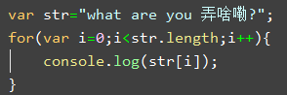
String类型
String类型是字符串的对象包装类型，可以提供给我们很多有用的操作字符串的方法
var strObj = new String(“hello world”);这种方式我们不用,系统用
对象有方法和属性
属性
length 返回当前字符串中总共多少个字符
方法
字符方法、字符串操作方法、位置方法、去除空白、大小写转换方法...
字符:一个字母,一个汉字,一个符号,都是一个字符,字符是单个的
字符串:多个字符串起来就是字符串
所以说:字符串可以看成是字符数组
Js中没有字符这个说法

Slide 34
字符串方法
字符串所有的方法，都不会修改字符串本身(字符串是不可变的)，操作完成会返回一个新的字符串
字符方法
charAt() //获取指定位置处字符
charCodeAt() //获取指定位置处字符的ASCII码
str[0] //HTML5，IE8+支持 和charAt()等效
字符串操作方法
concat() //拼接字符串，等效于+，+更常用
slice() //从start位置开始，截取到end位置，end取不到
substring() //从start位置开始，截取到end位置，end取不到
substr() //从start位置开始，截取length个字符
console.log("hello".charAt(3));//获取指定位置的字符串
console.log("abcde".charCodeAt(3));//获取指定位置字符的ASCII码
console.log("abc".concat("defg"));//拼接字符串
console.log("abcdefg".slice(0,3));//从0开始截取到3前的字符串
console.log("abcdefg".substring(0,3));//从0开始截取到3前的字符串
console.log("abcdefg".substr(0,4));//从0开始,截取4个

Slide 35
字符串方法
位置方法
indexOf() //返回指定内容在元字符串中的位置
lastIndexOf() //从后往前找，只找第一个匹配的
去除空白
trim() //只能去除字符串前后的空白
大小写转换方法
to(Locale)UpperCase() //转换大写
to(Locale)LowerCase() //转换小写
console.log("abcdefg".indexOf("d"));//返回d的索引位置
console.log("abcdefg".lastIndexOf("d"));//从后向前找到匹配的索引位置 console.log("=="+" abcdefg ".trim()+"=="); console.log("abcdefg".toLocaleUpperCase()); console.log("ABCDEFG".toLocaleLowerCase());

Slide 36
字符串方法
search()
replace()
split()
localeCompare()
s1.localeCompare(s2)
s1 > s2 返回正数，一般是1
s1 == s2 返回0
s1 < s2 返回负数，一般是-1
fromCharCode()
String.fromCharCode(101,102,103); //把ASCII码转换成字符串
//查找字符串所在的索引 console.log("abcdefg".search("d")); //指定位置的字符串进行替换 console.log("abcdefg".replace("abc","hij")); //切割指定符号返回数组 console.log("a-b-c-d-efg".split("-")); //比较两个字符串大小 console.log("abcdefg".localeCompare("abcdef")); //把ASCII码转字符串 console.log(String.fromCharCode(97,98,99));

Slide 37
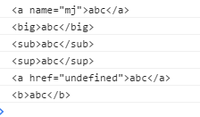
HTML方法(了解)
anchor()
big()
sub()
sup()
link()
bold()
自己玩,我们不会这么用
console.log("abc".anchor("mj")); console.log("abc".big()); console.log("abc".sub()); console.log("abc".sup()); console.log("abc".link()); console.log("abc".bold());

Slide 38
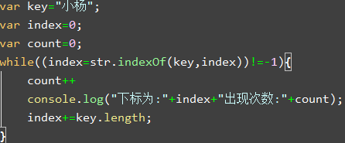
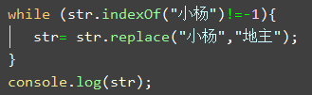
字符串练习
截取字符串“传说中的永远十八岁的24k纯帅的小杨”，中的“小杨"
“传说在传智播客有个讲师叫小杨,小杨很帅,很纯洁,小杨是智慧和勇敢的化身.第一次听人这么说我不相信,于是我怀着试试看的心情来到了传智播客,见到了传说中的小杨。哇塞,小杨岂止是帅,简直就是帅的无法用言语来形容.”
查找字符串中所有小杨出现的位置
把字符串中所有的小杨替换地主
Notes:
//找所有的字符出现的位置
var str = "abcoefoxyozzopp";
// var arrayIndex = [];
//
// var index = str.indexOf("o");
//
// while (index > -1) {
// arrayIndex.push(index);
// index = str.indexOf("o",index + 1);
// }
// console.log(arrayIndex);
//把所有o替换成!
// var index = -1;
// do {
// str = str.replace("o","!");
// index = str.indexOf("o");
// }while(index > -1);
//
// console.log(str);
-----------------------
// 判断一个字符串中出现次数最多的字符，统计这个次数
var str = "aadsfasgewrkljsfoawieou2398klasjdfaa";
var obj = {};
//统计出每一个字符出现的次数
for (var i = 0,length = str.length; i < length; i++) {
var ch = str.charAt(i); //当前遍历到的字符
//判断obj中是否已经有对应的属性值
if (obj[ch]) {
//如果有了，值累加
obj[ch] ++;
}else {
//如果没有，设置值为1 ，出现1次
obj[ch] = 1;
}
}
//找出现最多的字符和次数
var max = 0;
var ch = "";
for(var key in obj) {
if (obj[key] > max) {
max = obj[key];
ch = key; //字符
}
}
console.log("次数：" + max);
console.log("字符：" + ch);

Slide 39
var str="what are you"; var item=str[0]; var obj={}; for(var i=0;i<str.length;i++){ var ch=str.charAt(i); if(obj[ch]){ obj[ch]+=1; }else{ obj[ch]=1; } } var maxCount=0; var maxCh=null; for(var key in obj){ if (maxCount<obj[key]) { maxCount=obj[key]; maxCh=key; } } console.log(maxCh + "==" + maxCount);
判断”what are you”字符串中出现次数最多的字符，统计这个次数

Slide 40
字符串练习
给定一个字符串如：”fsfafcaa”问题如下：
1、 字符串的长度
2、 取出指定位置的字符，如：0,3,5,9等
3、 查找指定字符是否在以上字符串中存在，如：i，c ，b等
4、 替换指定的字符，如：g替换为22,ss替换为b等操作方法
5、 截取指定开始位置到结束位置的字符串，如：取得1-5的字符串
6、 找出以上字符串中出现次数最多的字符和出现的次数
7、 遍历字符串，并将遍历出的字符两头添加符号“@”输出至当前的文档页面。

Slide 41
Math对象
Math对象中提供了很多静态的属性和方法
属性
Math.PI
方法
Math.min() Math.max()
Math.ceil() 天花板 Math.floor() 地板 Math.round() 四舍五入
Math.random() 随机数 [0-1)
parseInt( Math.random() * 10 + 1) [1-10]
parseInt( Math.random() * 9 + 2) [2-10]
Math.abs()
Math.power(num,power) num的power次幂
Math.sqrt(num) num开平方
Math.sin()
Math.cos()

Slide 42
Math对象
//返回多个数中的最大值 console.log(Math.max(1,2,3,4,5)); //返回多个数中的最小值 console.log(Math.min(1,2,3,4,5)); //向下取整 console.log(Math.floor(45.84334)); //向上取整 console.log(Math.ceil(5.4443)); //四舍五入 console.log(Math.round(67.55)); //随机数0-1 console.log(Math.random()); //随机数1-10 console.log(parseInt(Math.random()*10+1)); //随机数1-100 console.log(parseInt(Math.random()*100+1));
//返回绝对值 console.log(Math.abs(-100)); //4的3次幂 console.log(Math.pow(4,3)); //开平方 console.log(Math.sqrt(16)); //返回正弦值 console.log(Math.sin(4));

Slide 43
